Slide 1
ПРАВИТЕЛЬСТВО ОРЕНБУРГСКОЙ ОБЛАСТИ
НАЦИОНАЛЬНЫЙ ПРОЕКТ
ДЕМОГРАФИЯ
ОРЕНБУРГ, 2019 Г.

Slide 2
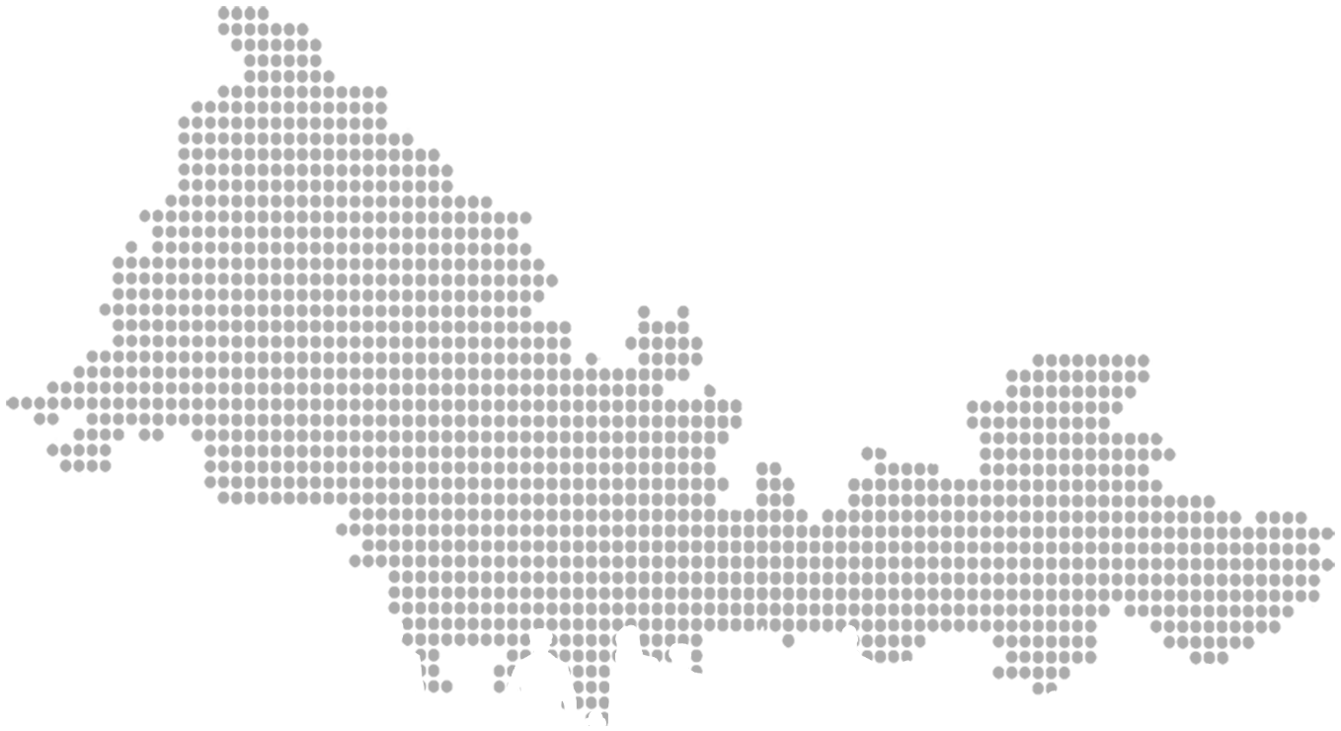
РЕГИОНАЛЬНЫЙ ПРОЕКТ
РАЗРАБОТКА И РЕАЛИЗАЦИЯ ПРОГРАММЫ СИСТЕМНОЙ ПОДДЕРЖКИ И ПОВЫШЕНИЯ КАЧЕСТВА ЖИЗНИ ГРАЖДАН СТАРШЕГО ПОКОЛЕНИЯ
ЦЕЛЬ: : УВЕЛИЧЕНИЕ ОЖИДАЕМОЙ ПРОДОЛЖИТЕЛЬНОСТИ ЗДОРОВОЙ ЖИЗНИ ДО 67 ЛЕТ
Проведение с 01.01. 2020г. дополнительных скринингов лицам старше 65 лет, проживающим в сельской местности, на выявление отдельных социально-значимых неинфекционных заболеваний
35
Доставка граждан старше 65 лет,
проживающих в сельской местности, в медицинские организации

